Slide 1

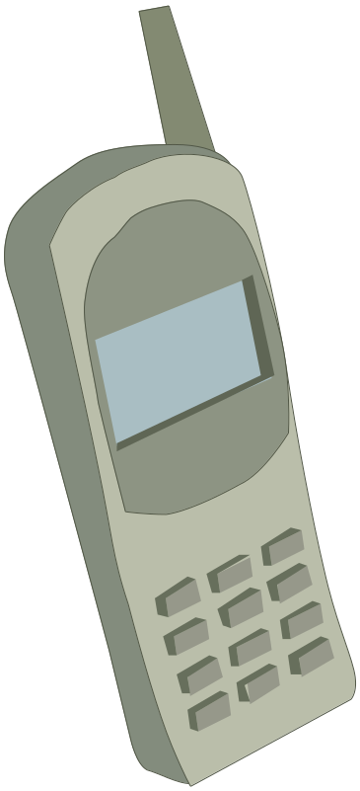
请把手机调成静音、震动或关闭！

Slide 2
静电场中的电介质
电介质对电场的影响、压电效应、电致伸缩

Slide 3
引 言
电介质 (Dielectric)，就是绝缘体
—无自由电荷，不导电。
本章讨论：
在电场作用下，电介质的电荷如何分布？
电介质如何影响电场？
如何计算有电介质存在时的电场分布？

Slide 4
目 录
§5.1 电介质对电场的影响
§5.2 电介质的极化
§5.3 D 的高斯定理
§5.4 电容器和它的电容
§5.5 电容器的能量

Slide 5
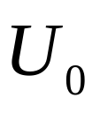


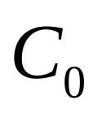


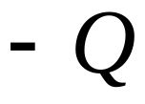
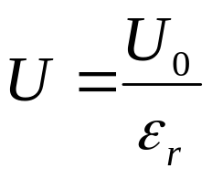
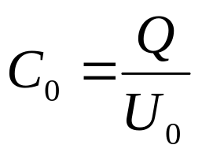
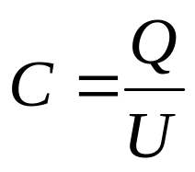
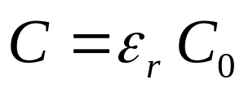
5-1 电介质对电容的影响 相对介电常数 (相对电容率)
+ + + + + + +
+ + + + + + +
- - - - - - -
- - - - - - -
实验测得：
（ε_{r}为大于1的数）
相对电容率
充入电介质的电容器的电容将变大到原来的ε_{r}倍。

Slide 6
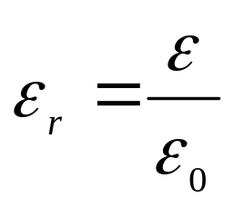
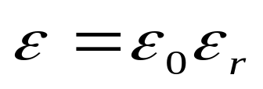
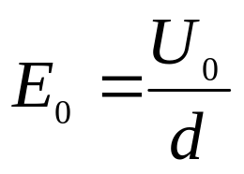
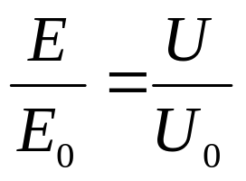
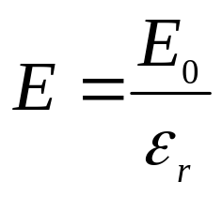
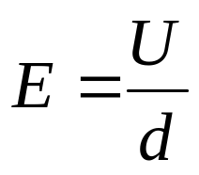

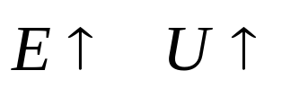
— 介电常数 (电容率)
电介质中的电场强度
未加入电介质时：
加入电介质时：
在两极板电荷不变的条件下，充满均匀的各项同性电介质的平板电容器中，电介质内任一点的电场强度为原来真空时电场强度的1/ε_{r}。
击穿电压
电介质能承受的最大电场强度Ｅ_{b}称为击穿场强.

Slide 7
5-2 、电介质的极化 polarization
1、电介质的分类
无极分子
有极分子
在无外电场时分子正负电荷中心重合
无外电场时分子正负电荷中心不重合
2、电介质的极化
位移极化
取向极化
无极分子中正负电荷中心在外电场作用下发生相对位移而使介质表面产生极化电荷
有极分子中原先固有的电偶极矩在外电场作用下转向外电场方向而使介质表面产生极化电荷

Slide 8
有极分子的电偶极矩
分子
p / (10⁻³⁰C ⋅ m)
分子
p / (10⁻³⁰C ⋅ m)
HCl
3. 43
H₂S
5. 3
HBr
2. 60
SO₂
5. 3
HI
1. 26
NH₃
5. 0
CO
0. 40
C₂H₅OH
3. 66
H₂O
6. 2
注：无极分子的电偶极矩为有极分子的10⁻⁵倍！

Slide 9
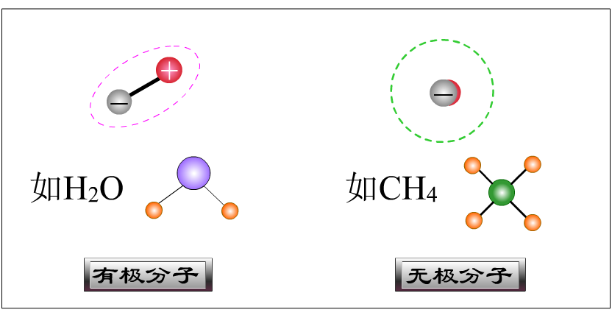
3.两大类电介质分子结构：
正负电荷中心不重合
（水、有机玻璃等）
正负电荷中心重合
（氢、甲烷、石蜡等）

Slide 10
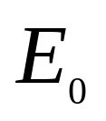


4. 电介质的极化过程
无极分子
位移极化
有极分子
取向极化
极化的效果总是在电介质表面出现极化电荷，极化电荷是一种束缚电荷。

Slide 11
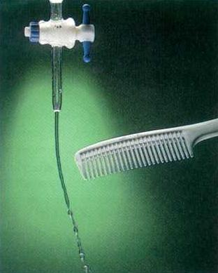

在介电体内部附加电场处处和外电场的方向相反,其后果是使总电场比原来的电场减弱。
带静电的梳子为什么能吸引水柱？

Slide 12
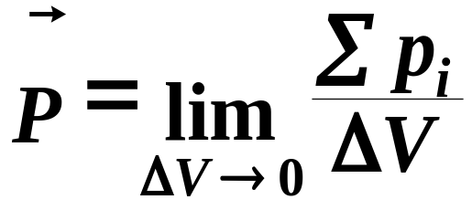
5、电极化强度 (Polarization intensity）
—表征电介质极化程度
如何表征？
电极化强度：电介质中某点附近单位体积内分子电偶极矩的矢量和
ΔV ⎯ 宏观小、微观大的体积元
极化状态：各分子电偶极矩矢量和不会完全相互抵消。
表征极化程度。
单位：C/m²
—面电荷密度？

Slide 13
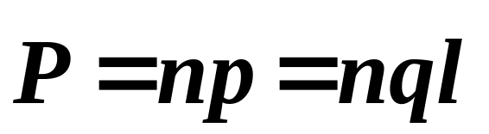
均匀极化：电介质各处极化强度P大小和方向都相同。
以均匀的位移极化为例：
每个分子的正电荷重心相对于其负电荷重心都有一个位移l，各个分子的感应电矩都相同，电介质的极化强度为
n —单位体积内的分子数

Slide 14
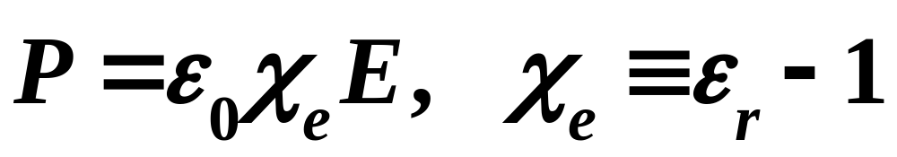

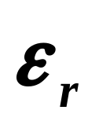
6、电介质的极化规律
电极化强度P ～ 总场强E
方向相同（各向同性），成正比（线性）
χ_{e}⎯电极化率（介质性质，与场无关）
⎯介质中的总场强(外电场＋束缚电荷电场)
⎯相对介电常数
只讨论各向同性、线性电介质。

Slide 15
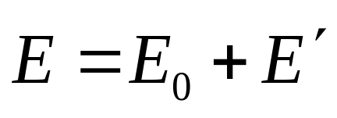
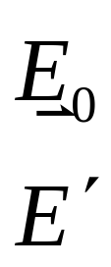


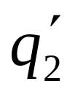

自由电荷与极化电荷共同产生场
自由电荷产生的场
束缚电荷产生的场
例1 介质细棒的一端放置一点电荷
P点的场强？
介质棒被极化，产生极化电荷q₁' q₂' 。
极化电荷q₁' q₂'和自由电荷Q₀共同产生场

Slide 16
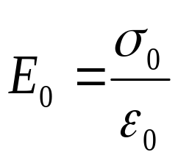
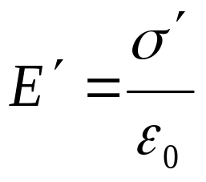
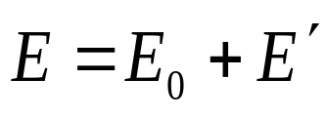
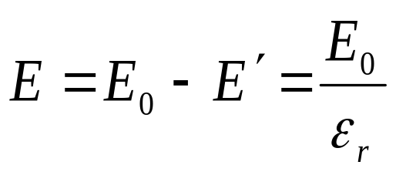
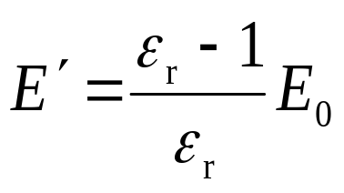
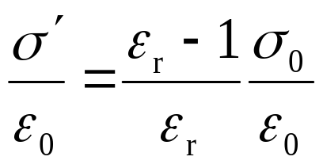
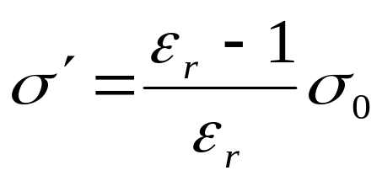
7、电介质内的电场强度
1.电介质中的电场强度
+
+
+
+
+
+σ₀
-
-
-
-
-
-σ′
E
E₀
E′
+
+
+
+
+
+σ′
-
-
-
-
-
-σ₀
2. σ₀~ σ′的关系

Slide 17





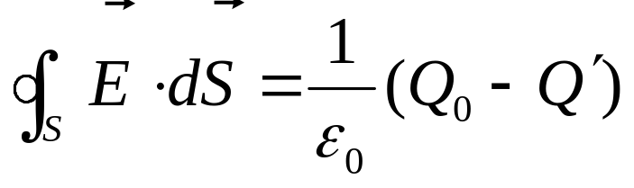

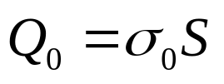



5-3、电介质中的高斯定理 电位移矢量
1 问题的提出
讨论均匀介质充满电场时的特殊情况
以充满各向同性均匀电介质平行板电容器为例。
取图示闭合的正柱面为高斯面S，两端面平行于平板
自由电荷
极化电荷
电介质中电场强度 与 有关，直接计算很困难的。
寻找一种简化的计算方法！

Slide 18
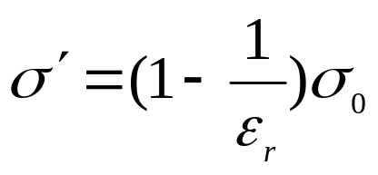
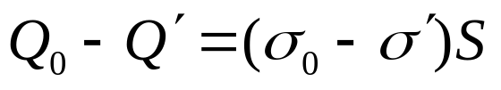
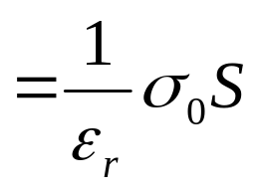
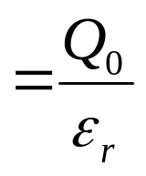
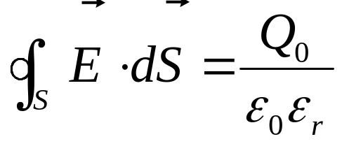
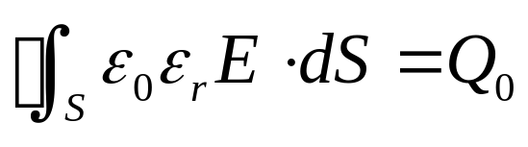

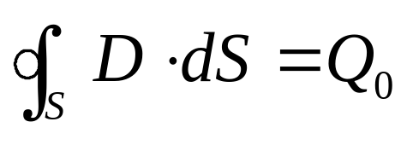

2 有电介质存在时，高斯定理的另一种形式
介电常数（电容率）
电位移矢量
有介质时的高斯定理
有电介质时的高斯定理：在静电场中，通过任一闭合曲面的电位移通量等于该闭合曲面内所包围的自由电荷的代数和。

Slide 19

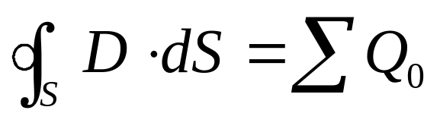
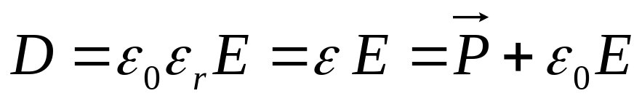
对高斯定理的几点说明：
1、电位移是为简化计算而引入的辅助矢量。
2、式中虽不显含极化电荷，但已考虑了极化电荷的影响。
3、上式虽然是从特殊情况下导出的，但普遍适用。
E
D
4、电场线起于任意正电荷而止于任意负电荷。电位移线起于正的自由电荷而止于负的自由电荷。

Slide 20
被介质均匀包围的金属带电球体
+Q
+Q
ε _{r}
ε_{r}
E 线
D 线
由于闭合面的电位移通量等于被包围的自由电荷，所以D线发自正自由电荷 止于负自由电荷。

Slide 21
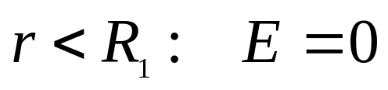
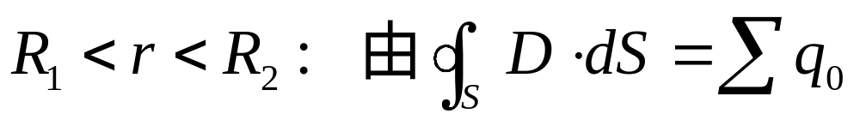



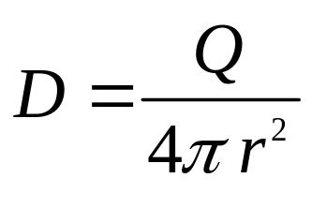

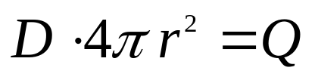
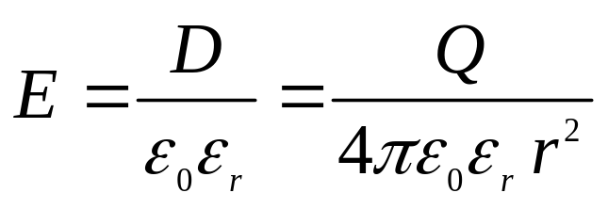
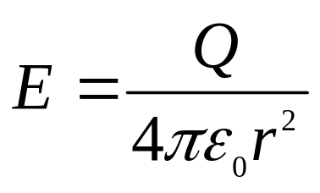
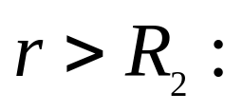
例题 1 在半径为R₁的金属球外有一层半径为R₂的均匀介质层。介质的相对介电常数为ε_{r} ，金属球带电Q，求：(1) 介质层内外的电场强度；(2) 介质层内外的电势；(3) 金属球的电势。
解：

Slide 22







有介质时先求

Slide 23




















例题2 一平行板电容器充满两层厚度各为d₁和d₂的电介质，它们的相对电容率分别为ε_{r1}和ε_{r2} ，极板面积为S，两极板上自由电荷面密度为±σ₀。求（1）两层介质内的电位移和场强；（2）电容器的电容；（3）两层电介质表面的极化电荷面密度。
解（1）
方向如图
（2）

Slide 24





（3）
同理：

Slide 25






5-4、导体的电容 电容器
1. 孤立导体的电容
Q
↑
E
孤立导体的电势
+
+
+
+
+
+
+
u↑
孤立导体的电容
+
+
+
+
+
+
单位:法拉( F )
+
+
+
求半径为R 的孤立导体球的电容.
电势为
R
电容为
单位 法拉“F”F= C·V⁻¹
电容只与导体的几何因素和介质有关，与导体是否带电无关

Slide 26




若 C = 1×10 ^{–3} μF , 则 R = ?
啊,体积还这么大!
C = 1×10 ⁻³μF
2. 电容器的电容
9m
通常，由彼此绝缘相距很近的两导体构成电容器。
使两导体极板带电
1.8m
两导体极板的电势差
极板
电容器的电容
+ Q
Δu
- Q
极板

Slide 27







电容器电容的大小取决于极板的形状、大小、相对位置以及极板间介质。
• 电容器电容的计算
Q
(1) 平行板电容器
+Q
S
d
Δu
-Q
电介质减弱了极板间的电场和电势差，电容增加到ε_{r} 倍。

Slide 28











(2) 圆柱形电容器
R_{B}
两同轴圆柱导体面
R_{A}
r
l
h
-Q
+Q
若
平行板电容器电容

Slide 29







(3) 球形电容器
b
a
-Q
R₂
R₁
+Q
• 电容器的应用：
孤立导体球电容
储能、振荡、滤波、移相、旁路、耦合等。
• 电容器的分类
形状：平行板、柱形、球形电容器等
介质：空气、陶瓷、涤纶、云母、电解电容器等

Slide 30





70
厘米
12
厘米
高压电容器(20kV 5~21μF)
(提高功率因数)
聚丙烯电容器
(单相电机起动和连续运转)
2.5
厘米
2.5
厘米
涤纶电容
(250V0.47μF)
陶瓷电容器
(20000V1000pF)
电解电容器
(160V470 μ F)

Slide 31
















3、电容器的并联和串联
(1)、并联
并联时，可获得较大电容，但电容器两端电势差与单独使用时相同，电容器组的耐压能力受耐压能力最低的电容器限制。

Slide 32








(2)、串联
串联时，总电容比每一个电容器的电容都小，但各电容器两端电势差比总电势差小，因此被击穿的危险性减小了。

Slide 33






5-5 电容器的能量、电场能量
以平行板电容器为例，来计算电容器的能量。
设在时间 t 内，从 B 板向 A 板迁移了电荷
再将 dq 从 B 板迁移到 A 板需作功
+
极板上电量从 0 —Q 作的总功为
A
B

Slide 34










忽略边缘效应，对平行板电容器有
电容器的能量
能量密度
（适用于所有电场）
不均匀电场中
注意：积分区间为所有有电场存在的空间。

Slide 35







例1、带电为 ，半径为 的导体球的静电场能（设球外为真空）
解：方法一：计算电场能量
该带电系统的电场分布在 以外的整个空间，且电场强度分布为
取

Slide 36





方法二：根据电场能等于将各电荷元 从无限远移入过程中，外力克服电场力作功
方法三：由电容器的静电能计算
孤立带电球体的电容为

Slide 37








例2
已知均匀带电的、相对介电常数为ε_{r}球体，
半径为R，带电量为Q
求
从球心到无穷远处的电场能量
Q
解
R
r
取体积元

Slide 38





















例3 金属球A的半径为R₁，带电+ Q₁ ，外面有一个同心金属球壳B，内半径为R₃ ，外半径为R₄ ，带电−Q₂ ，在A，B之间充满相对介电常数为ε_{r1}和ε_{r2}两种均匀电介质层，分界面是半径为R₂的球面。试求总的电场能量。
解：

Slide 39

静电场中的导体和电介质
1.掌握导体静电平衡的条件和性质。
2.理解电容的定义，掌握三种常用电容器的电容公式。
3.理解电介质极化的机理，理解电介质对电容、电势
和场强的影响。
4.掌握有介质时高斯定理的应用。
5.理解能量密度的概念，掌握电场能量的计算。

Slide 40

收 获 在 于
努 力！

Slide 41

本次作业：
3.4-1， 3.4-2， 3.4-19， 3.4-25
下次上课内容：
电学习题课 + 总复习

